Slide 1
Folgen der Klimaerwärmung in den Alpen

Slide 2
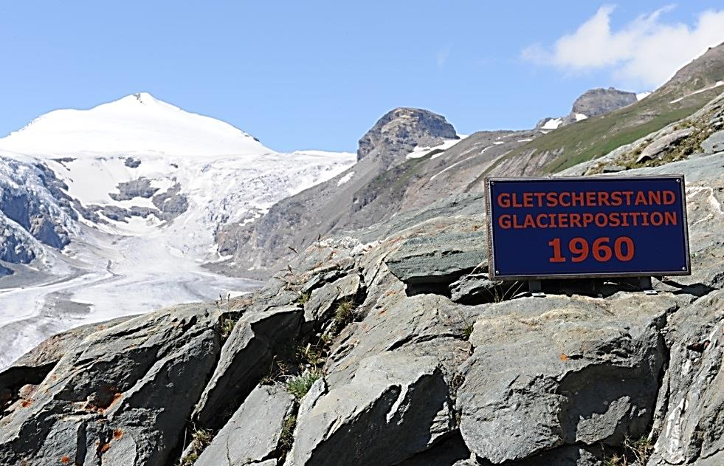
Folgen der Klimaerwärmung in den Alpen
Gletscher schmelzen
Schneefälle nehmen ab
Vegetation reicht höher hinauf
Wasservorräte in den Alpen werden kleiner
Schipisten unbefahrbar
weniger Trinkwasser
Speicherkraftwerke erzeugen weniger Strom
Wintertourismus geht zurück
Diskutiert diese Aussage in der Klasse:
Der Klimawandel ist für das Leben und Wirtschaften in den Alpen ein großes Problem.

Slide 3
Impressum
© Österreichischer Bundesverlag Schulbuch GmbH & Co. KG, Wien 2025
Foto: Christian Fridrich, Großweikersdorf
Gestaltung: Julian Wildauer
Alle Rechte vorbehalten.
www.oebv.at
Das Werk und seine Teile sind urheberrechtlich geschützt. Der Verlag gewährt das Recht des Downloads und des Einsatzes im Unterricht. Das Herauslösen, Kopieren und Bearbeiten von Daten jeder Art ist untersagt. Das Ausdrucken und Anfertigen von Kopien ist ausschließlich für den eigenen Unterrichts-gebrauch gestattet. Urhebervermerke, Seriennummern sowie sonstige der Programmidentifikation dienende Merkmale dürfen nicht entfernt oder geändert werden. Weder das Werk noch seine Teile dürfen in ein Netzwerk gestellt oder über das Internet weiter verbreitet oder veräußert werden.
Jede Nutzung in anderen als den genannten Fällen bedarf der vorherigen schriftlichen Einwilligung des Verlages.
Hinweise zum Einsatz
Das Tafelbild bezieht sich auf das Thema „Tourismus – Beispiel: Alpen“ auf den Seiten 18 und 19 im Schulbuch unterwegs 3.
Es kann als Vertiefung dienen.
Wir wünschen Ihnen einen erfolgreichen Unterricht!

